Slide 1
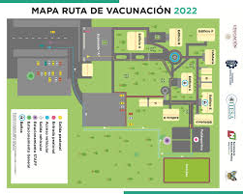

Slide 2
Edificio B
Edificio A
Edificio C
estacionamiento
Polideportivo

Slide 3






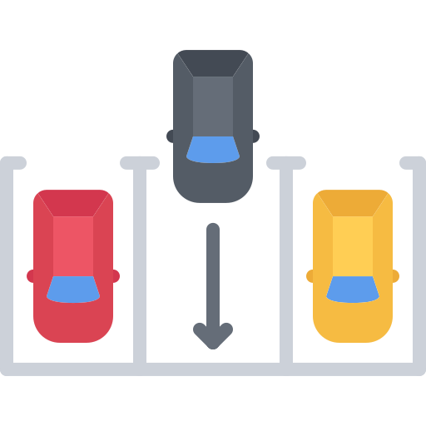


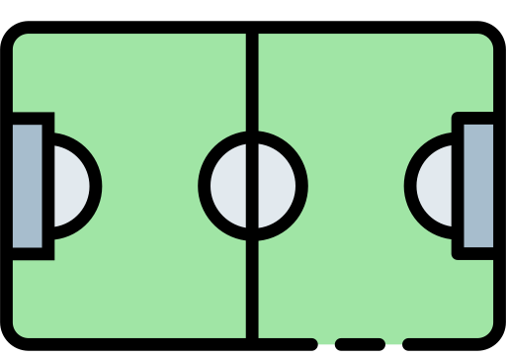
“F”
Entrada
“A”
“B”
“G”
“C”
Estacionamiento Directivo
“E”
“D”
Biblioteca
Polideportivo

Slide 4
“F”
Entrada
“A”
“B”
“G”
“C”
Estacionamiento Directivo
“E”
“D”
Biblioteca
Polideportivo

Slide 5


“F”
Entrada
“A”
“B”
“G”
“C”
Estacionamiento Directivo
“E”
“D”
Biblioteca
Polideportivo

Slide 6



EDIFICIO “H”

Slide 7


“F”
Entrada
“A”
“B”
“G”
“C”
Estacionamiento Directivo
“E”
“D”
Biblioteca
Polideportivo

